Slide 1
Проект на тему: «Великий Новгород - малая Родина!»
МУНИЦИПАЛЬНОЕ АВТОНОМНОЕ ДОШКОЛЬНОЕ ОБРАЗОВАТЕЛЬНОЕ УЧРЕЖДЕНИЕ «ДЕТСКИЙ САД №92 «РАДУГА»
Подготовили воспитатели группы №9:
Бочарова Н.М
Кораблёва Ю.В.

Slide 2
Когда дети возвращаются из летних отпусков в детский сад, то они всегда приносят много интересной информации, делятся впечатлениями о тех местах, в которых побывали, что нового и интересного узнали.

Slide 3
Летом один из мальчиков группы гостил у бабушки в поселке Крестцы. Он рассказал о фабрике ёлочных игрушек.
Дети очень заинтересовались и выразили желание посетить это место. В ходе беседы у детей возник вопрос:
«А что еще интересного есть у нас в городе и области?»

Slide 4
Во время утреннего круга мы с детьми решили узнать больше о Новгороде и Новгородской области. Вместе с детьми составили план мероприятий и определили места, в которых хотели бы побывать.
Поскольку таких мест оказалось очень много, было решено темой годового проекта определить:
«Великий Новгород – малая Родина»

Slide 5
Актуальность:
С течением времени в жизни общества меняется многое. Но тенденции в воспитании детей не меняются.
Цель воспитания во все времена - передача нравственного опыта и главных жизненных ценностей.
Важно прививать детям чувство любви и привязанности к культурным ценностям родного края потому, как на этой основе воспитывается патриотизм.

Slide 6
Период работы по теме сентябрь 2017 – май 2018
Ожидаемые результаты:
Систематизация и закрепление знаний у детей об истории Новгородского района – малой Родины, традициях и образе жизни человека, живущего в городе и области;
Развитие интереса к истории Новгородской земли;
Развитие познавательных способностей детей, формирование жизненных ориентиров, средствами совместной творческой деятельности , в том числе и с родителями.

Slide 7
Тематическое планирование занятий по знакомству с родным краем
Месяц | Мероприятия
Сентябрь | Беседа «Путешествие по родному краю» Наш край на карте Наш край – Новгородская область
Октябрь | Знакомство с флагом, гербом Природа Новгородского района Экскурсия в городской парк
Ноябрь | Историческое прошлое Новгорода Легенда о купце Садко Экскурсия в Кремль и Музей древности
Декабрь | Историческое прошлое Новгорода Экскурсия к памятнику Александру Невскому Поездка на фабрику новогодней игрушки (п.Крестцы)

Slide 8
Месяц | Мероприятие
Январь | Музей воинской славы Знакомство с изделиями новгородских мастеров Знаменитые люди Новгородской земли
Февраль | Роспись по фарфору. Десятинный монастырь Экскурсия в Музей древнего быта (п. Крестцы) Музей земли Бронницкой
Март | Знакомство с памятником «Тысячелетие России» Посещение обзорной стены
Апрель | Путешествие в Парк живой природы Экскурсия в музей фарфоровой чашки (п. Пролетарий)
Май | Герои земли Новгородской Экскурсия к вечному огню Экскурсия к памятнику Герасименко, Красилову, Черемнову

Slide 10
Наш край на карте

Slide 14
Знакомство с флагом и гербом

Slide 16
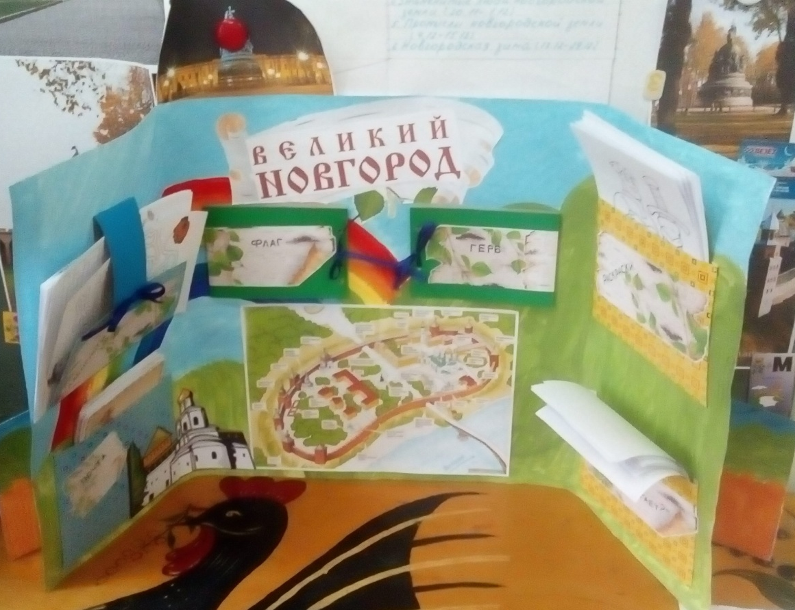
Лэп-бук

Slide 17
Природа Новгородского района

Slide 18
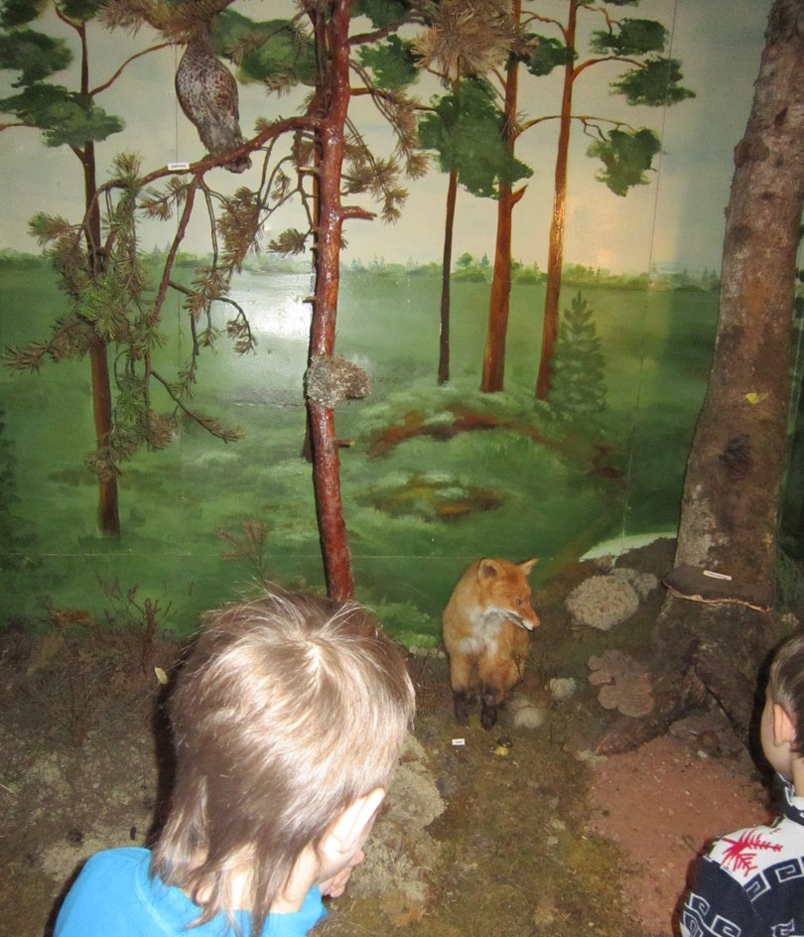

Slide 20
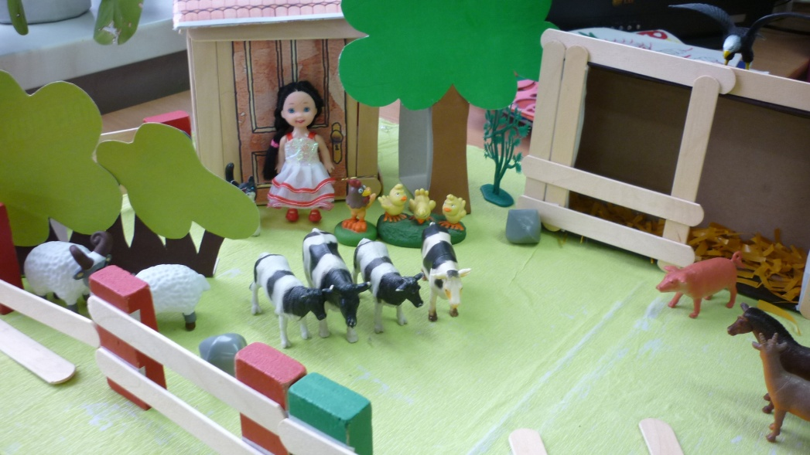

Slide 21
Экскурсия в городской парк

Slide 24
Легенда о купце Садко

Slide 29
Экскурсия в Кремль

Slide 30
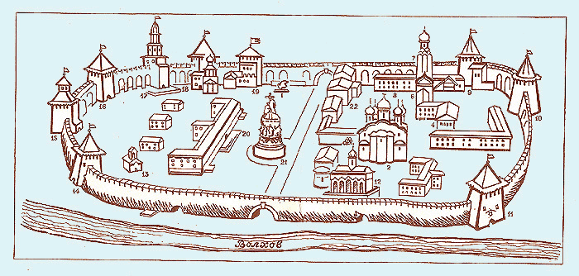

Slide 31
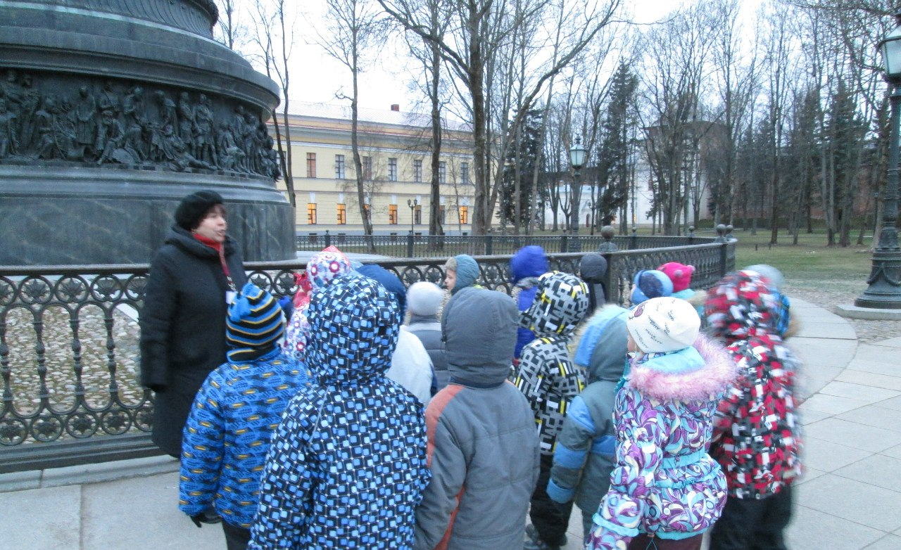

Slide 34
Экскурсия в Музей древности

Slide 35
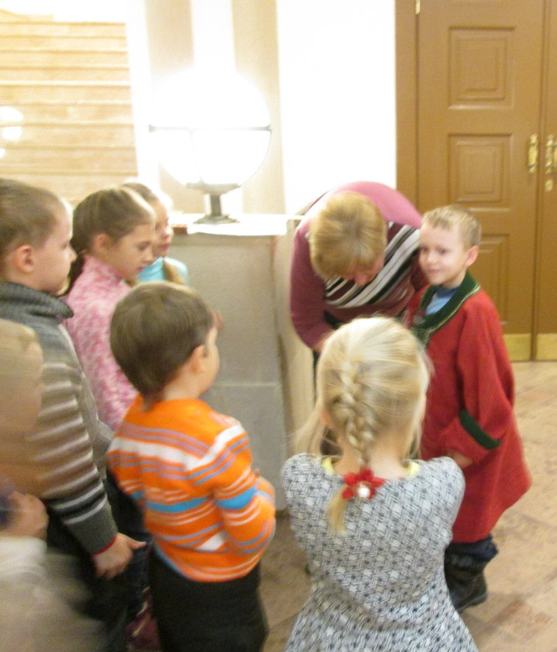

Slide 36
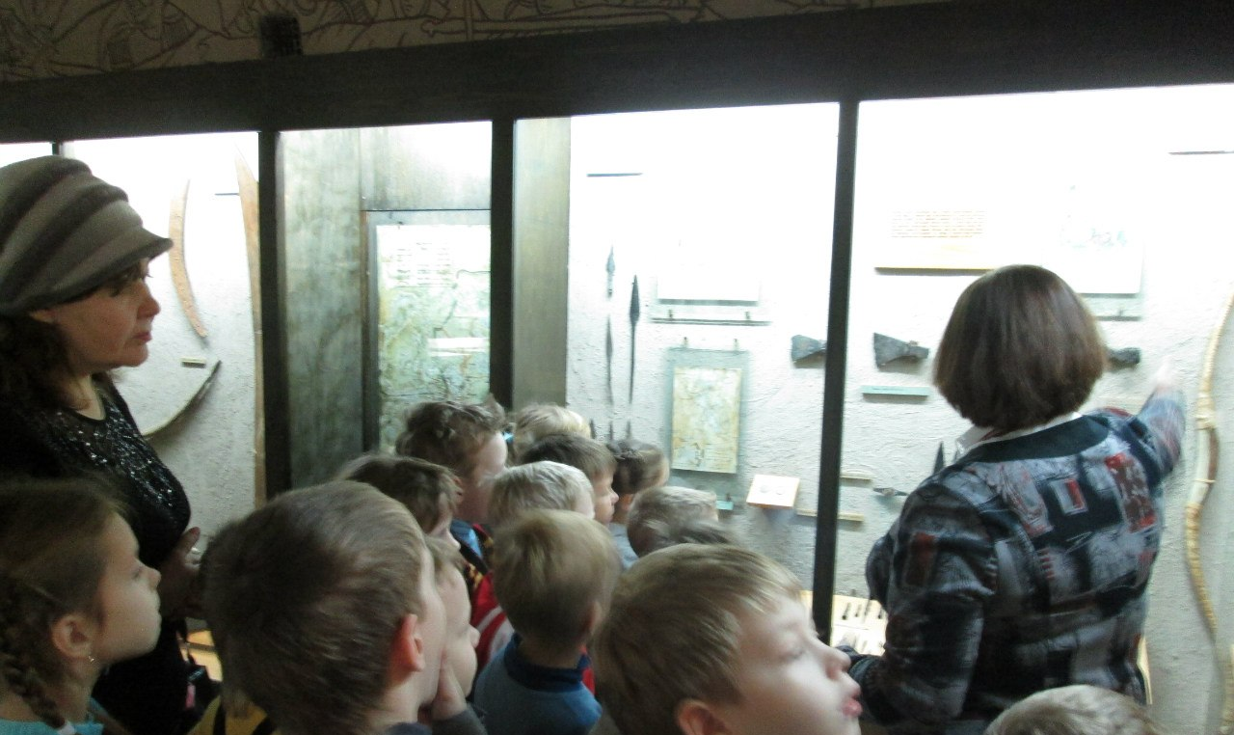

Slide 37
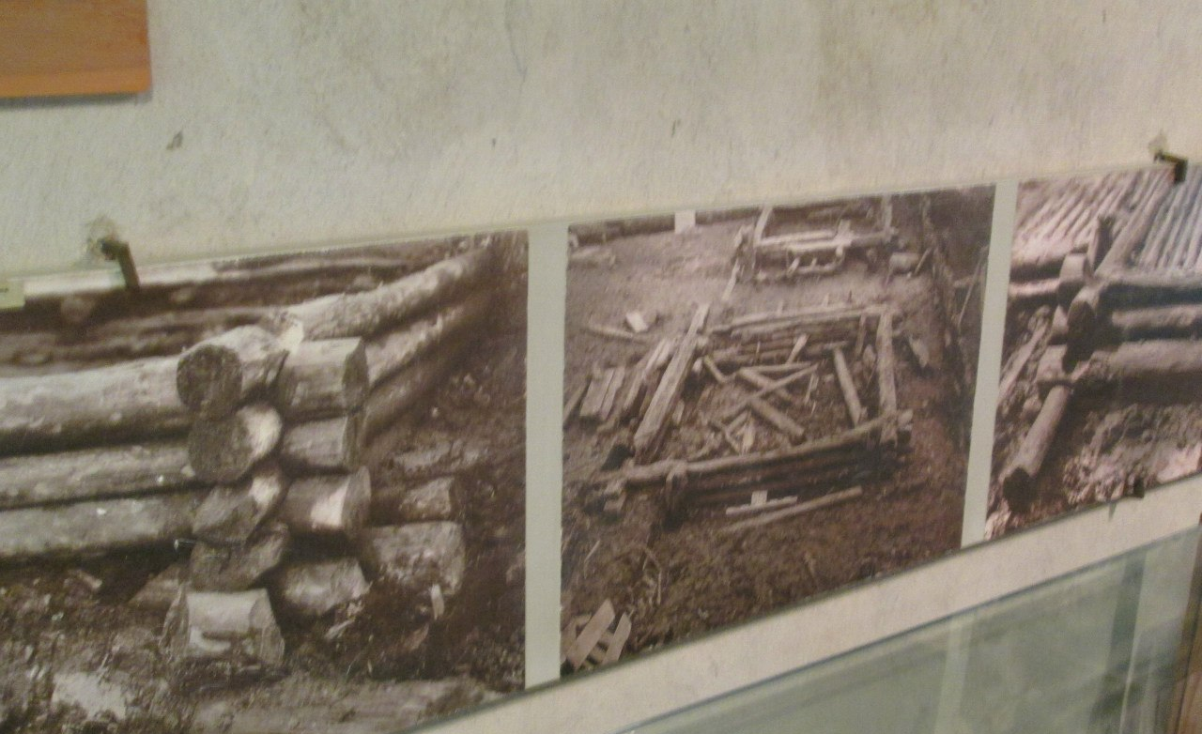

Slide 38
Экскурсия к памятнику Александру Невскому

Slide 39
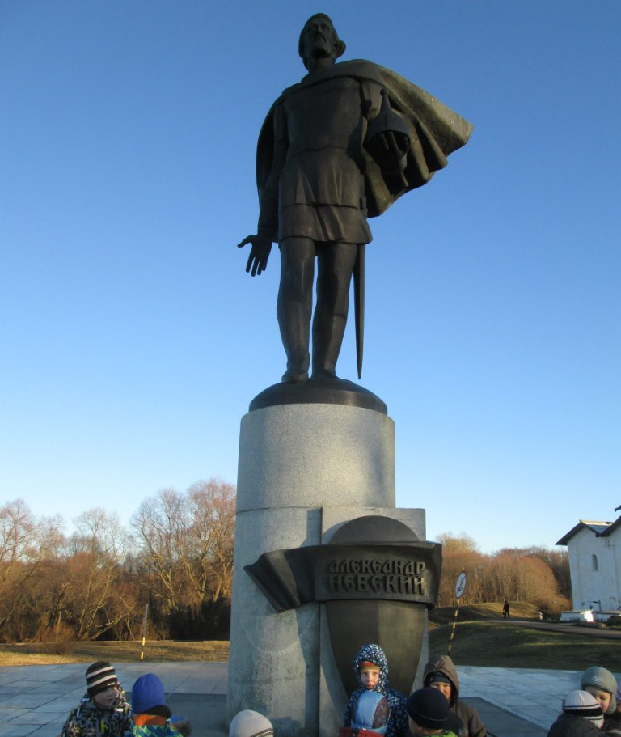

Slide 41
Поездка на фабрику новогодней игрушки п.Крестцы

Slide 45
Музей воинской славы

Slide 47
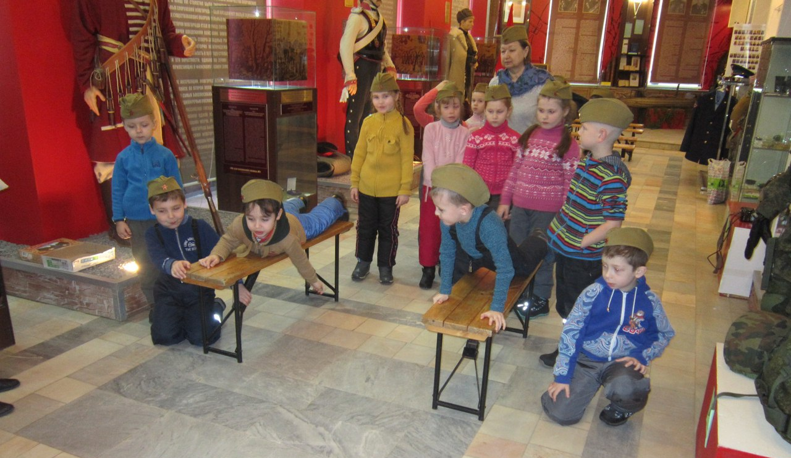

Slide 49
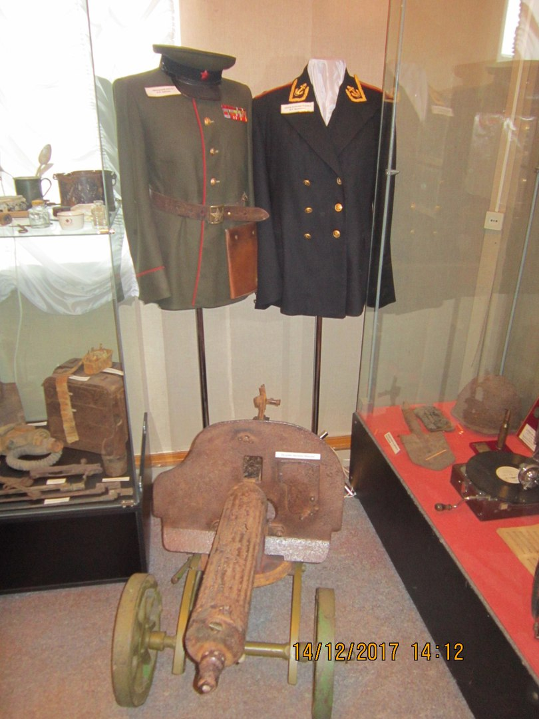

Slide 50
Школа № 14

Slide 51
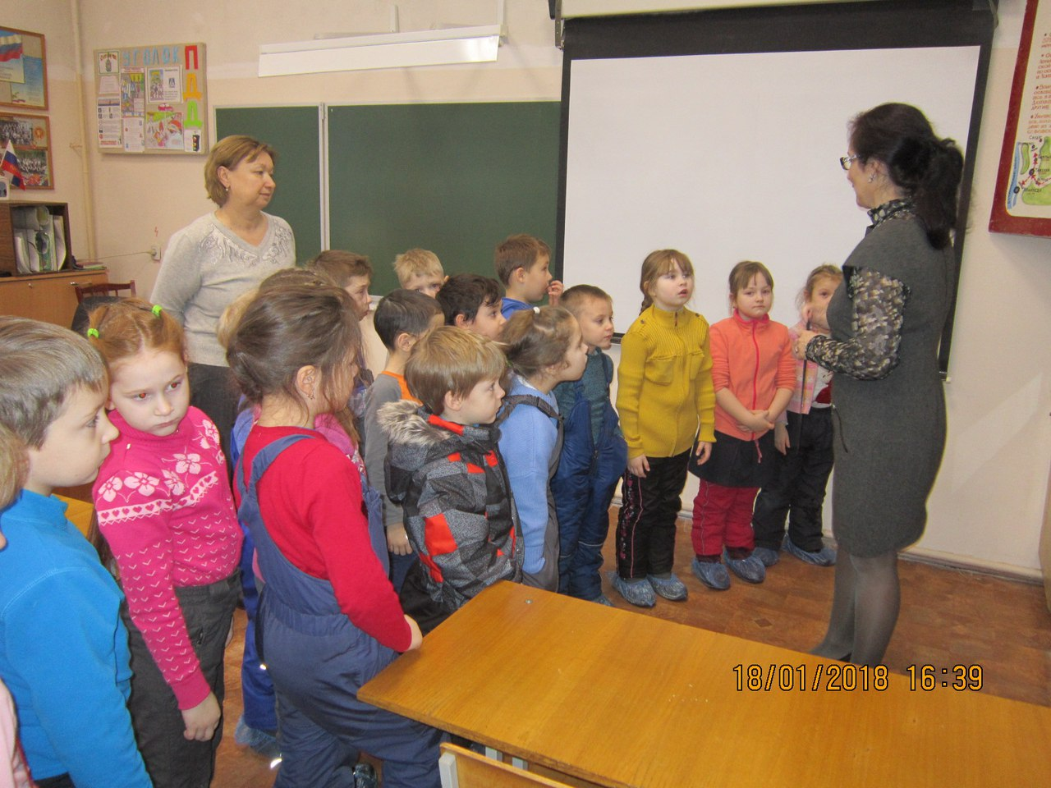

Slide 52
Знакомство с изделиями новгородских мастеров

Slide 54
Знаменитые люди Новгородской земли

Slide 58
Роспись фарфоровой посуды Десятинный монастырь

Slide 59
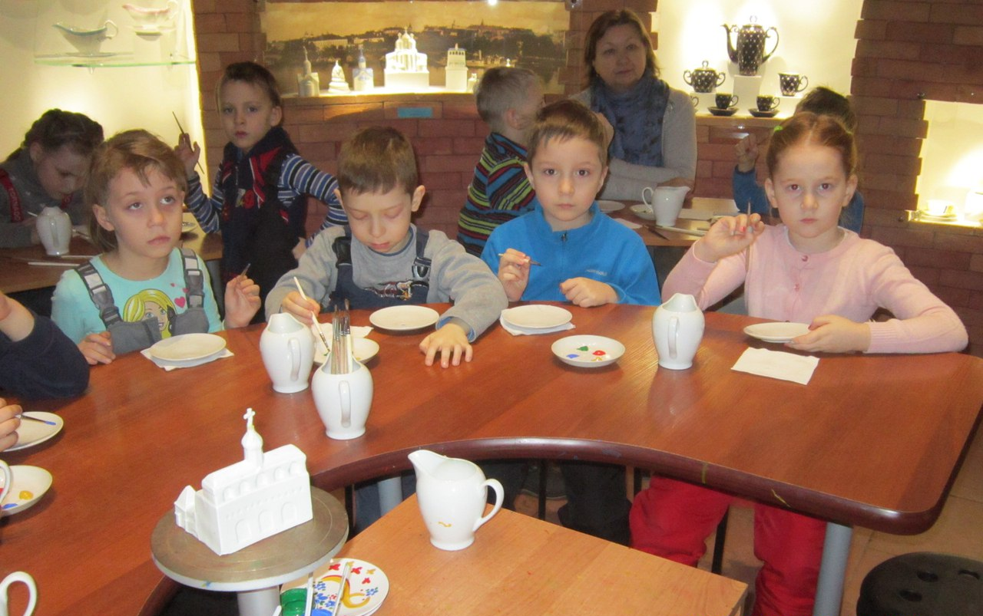

Slide 61
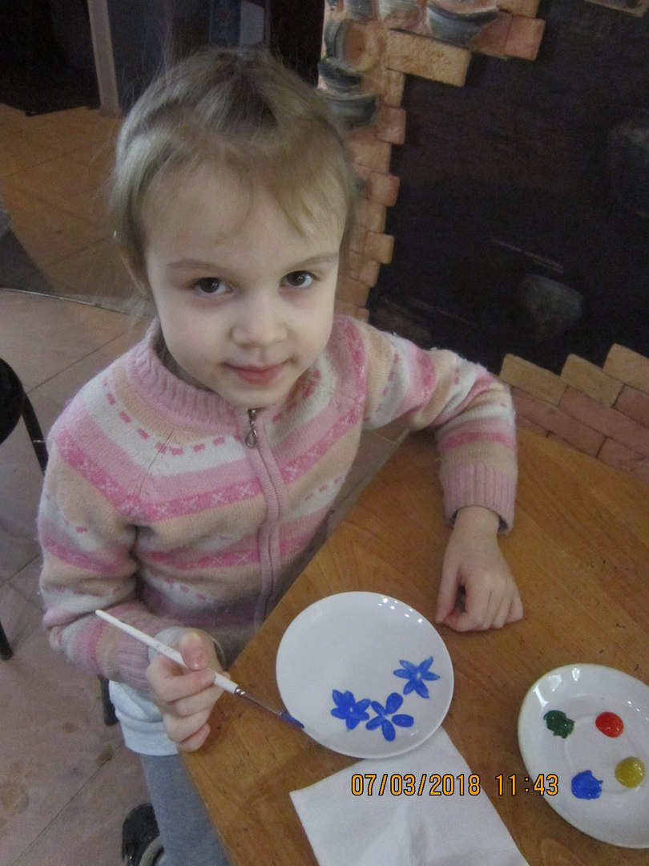

Slide 62
Экскурсия в музей древнего быта п.Крестцы

Slide 63
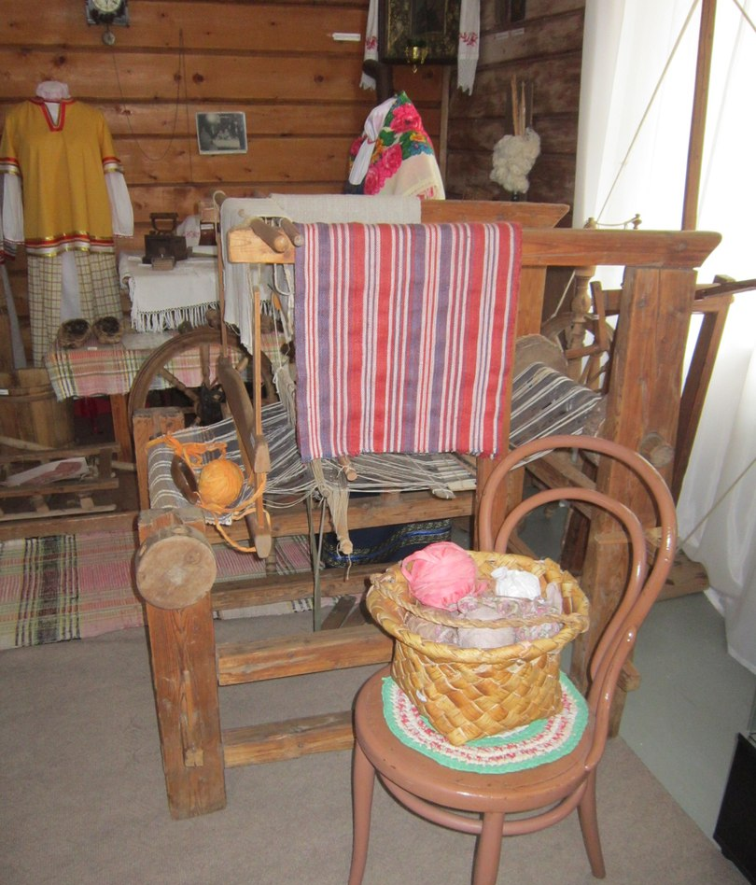
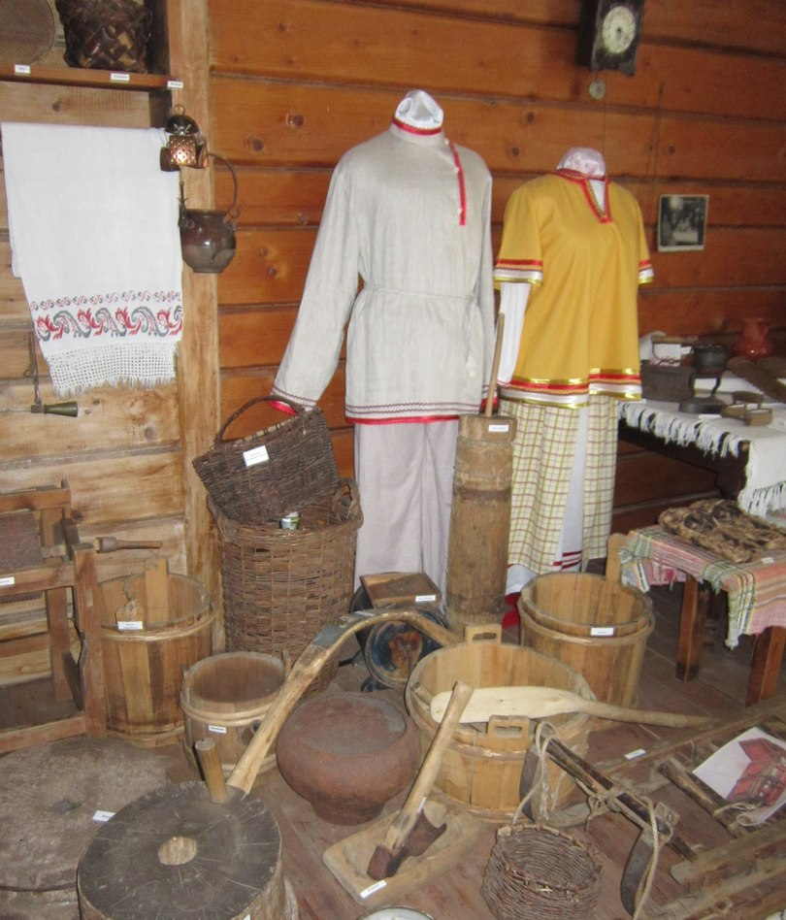

Slide 64
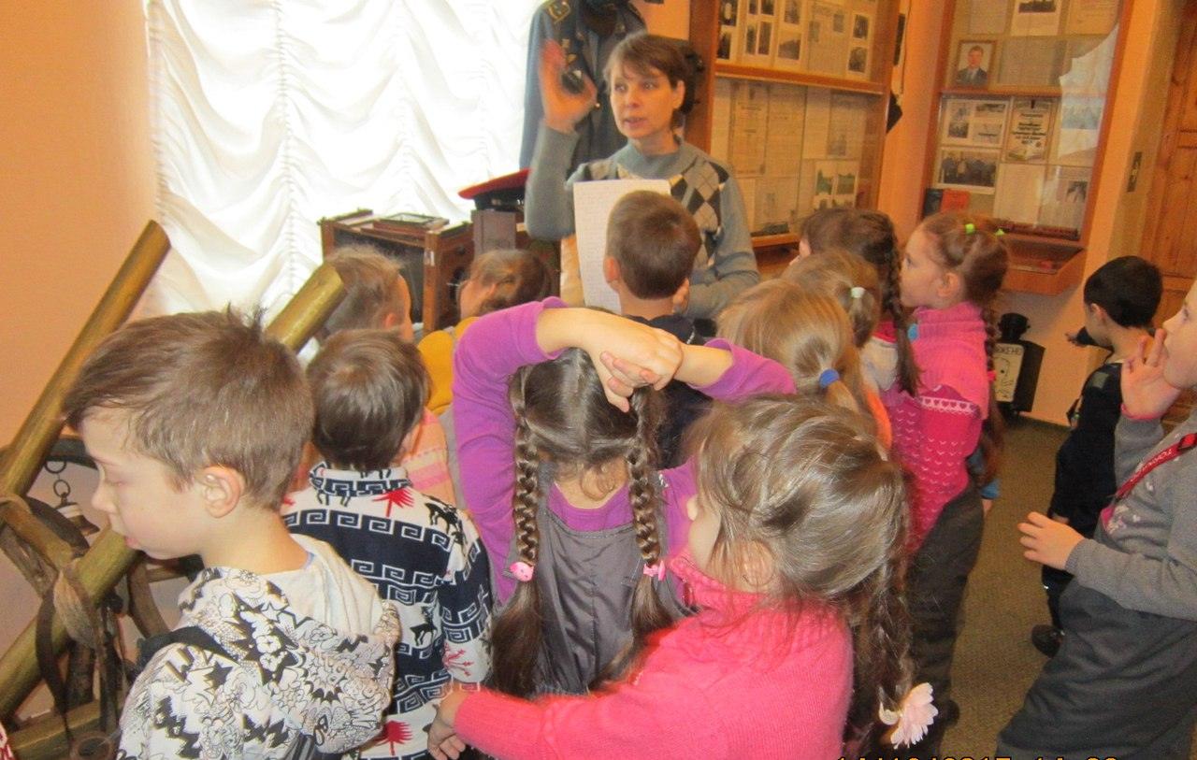

Slide 67
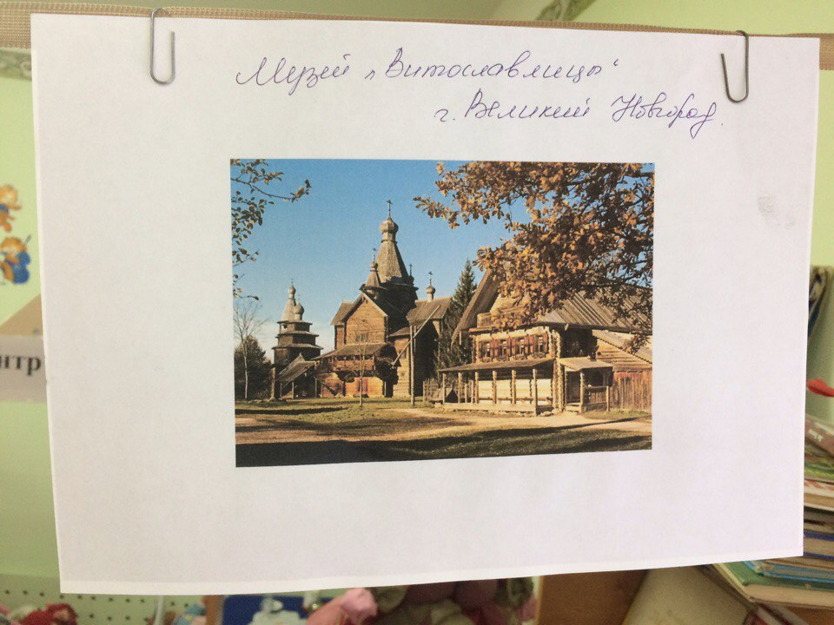
Музей «Витославлицы»

Slide 70
Музей земли Бронницкой

Slide 72
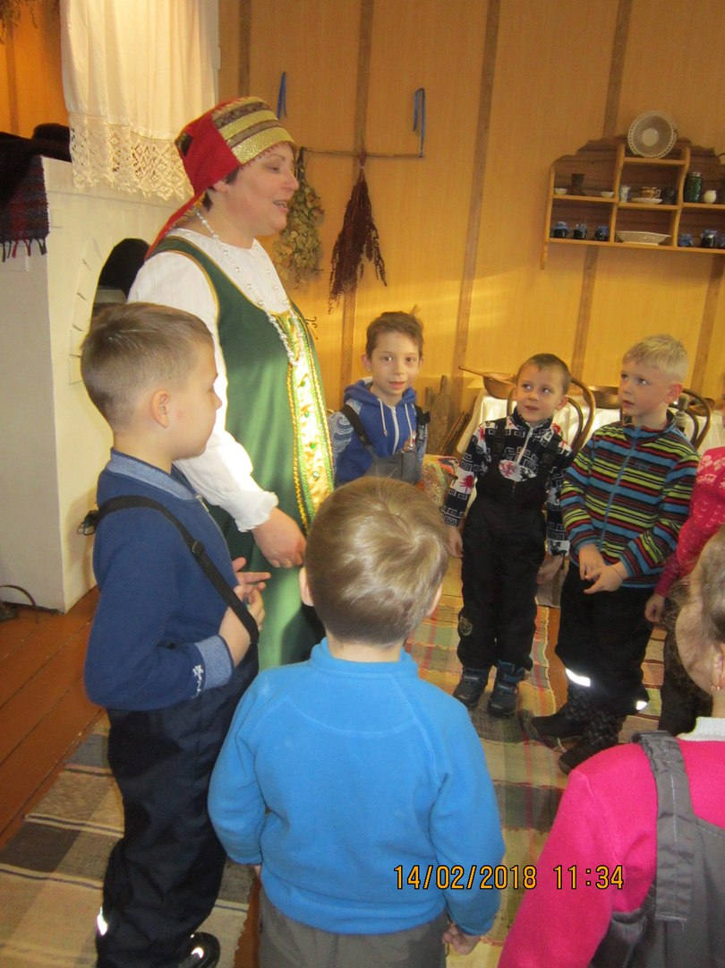

Slide 73
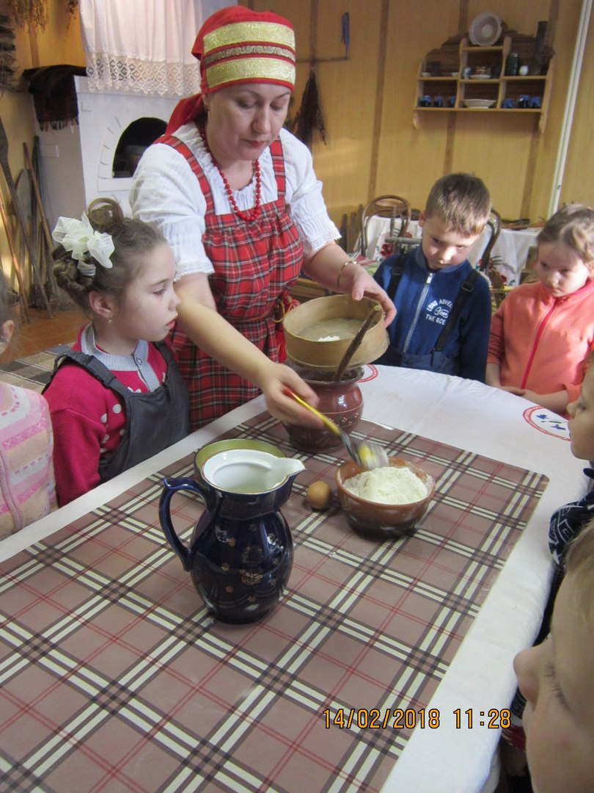

Slide 74
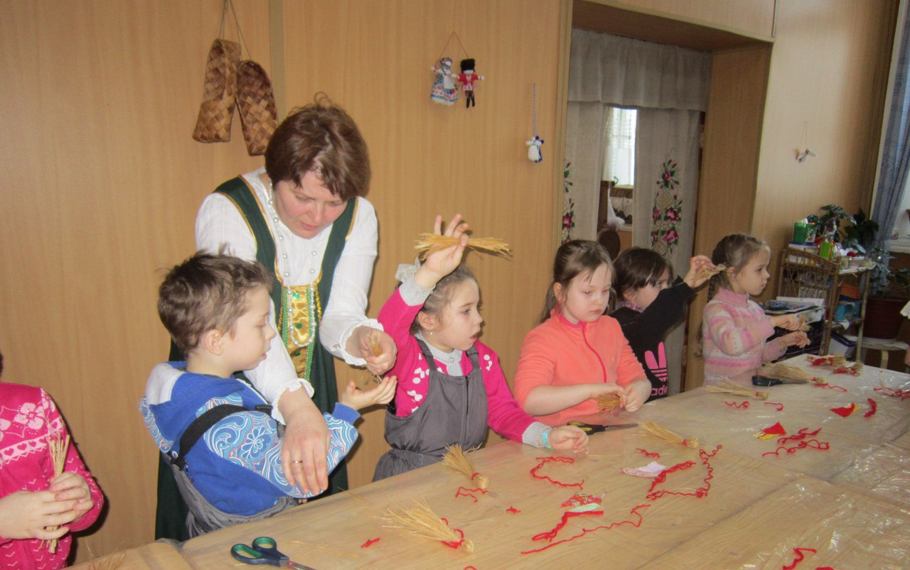

Slide 76
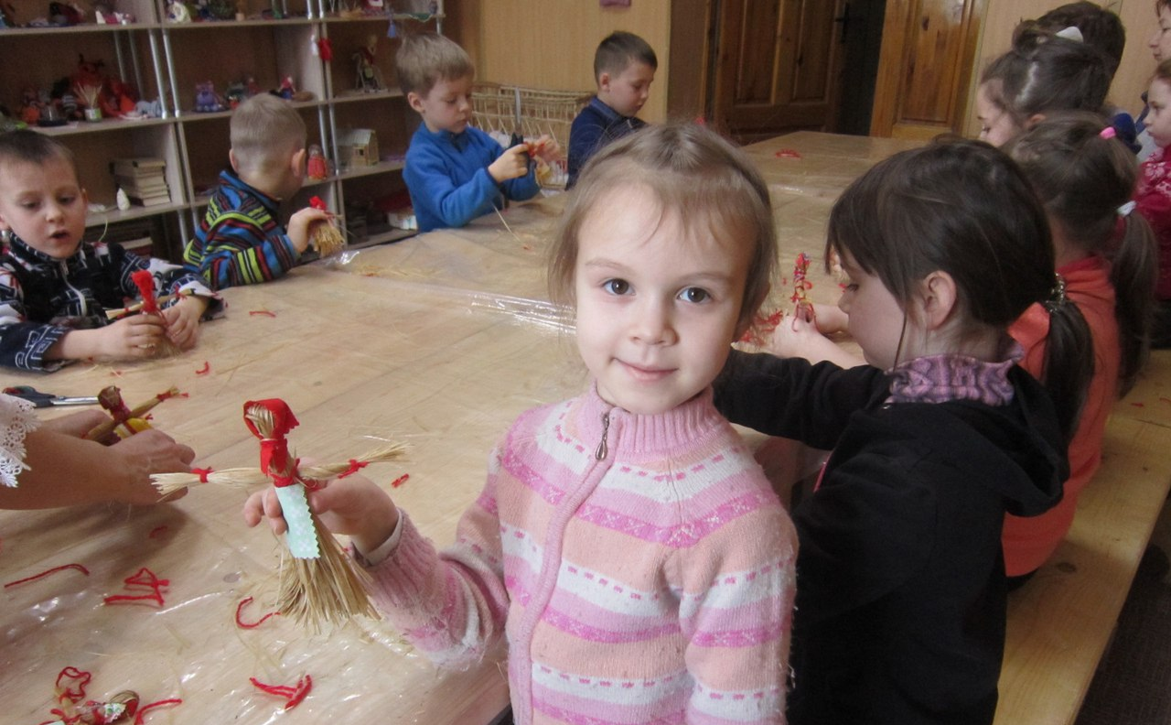

Slide 77
ПАМЯТНИК «ТЫСЯЧЕЛЕТИЕ РОССИИ»

Slide 78
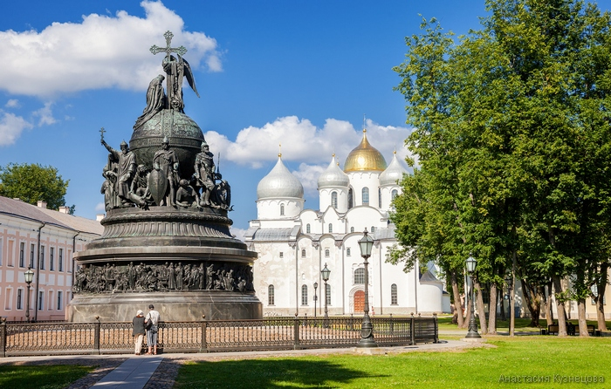

Slide 79
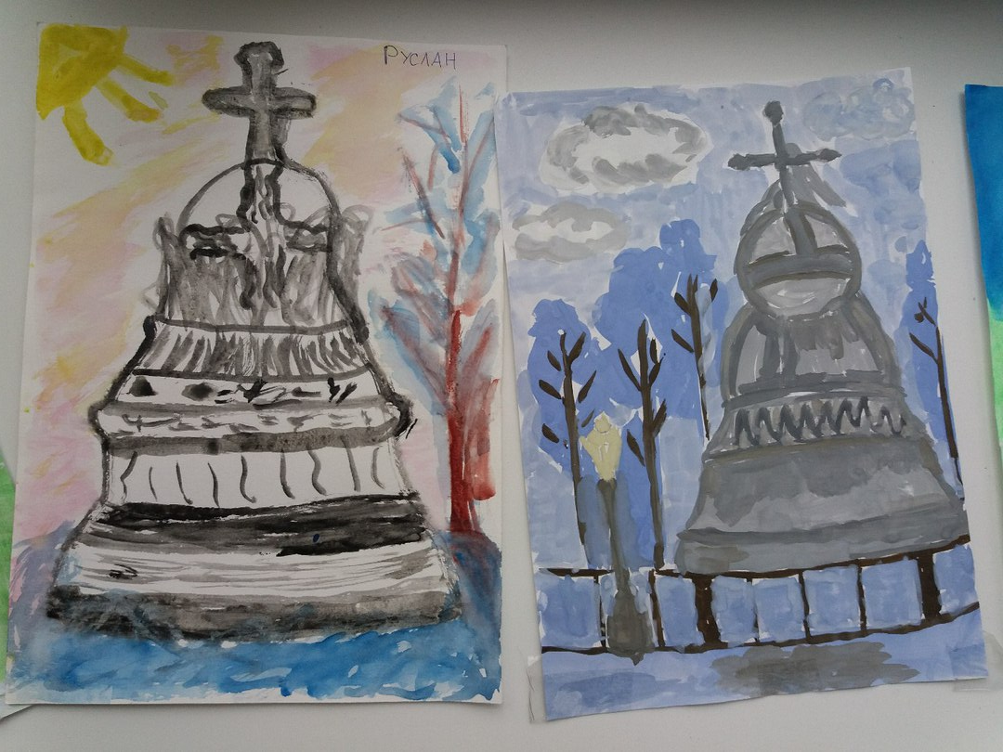

Slide 80
Путешествие в Парк живой природы

Slide 83
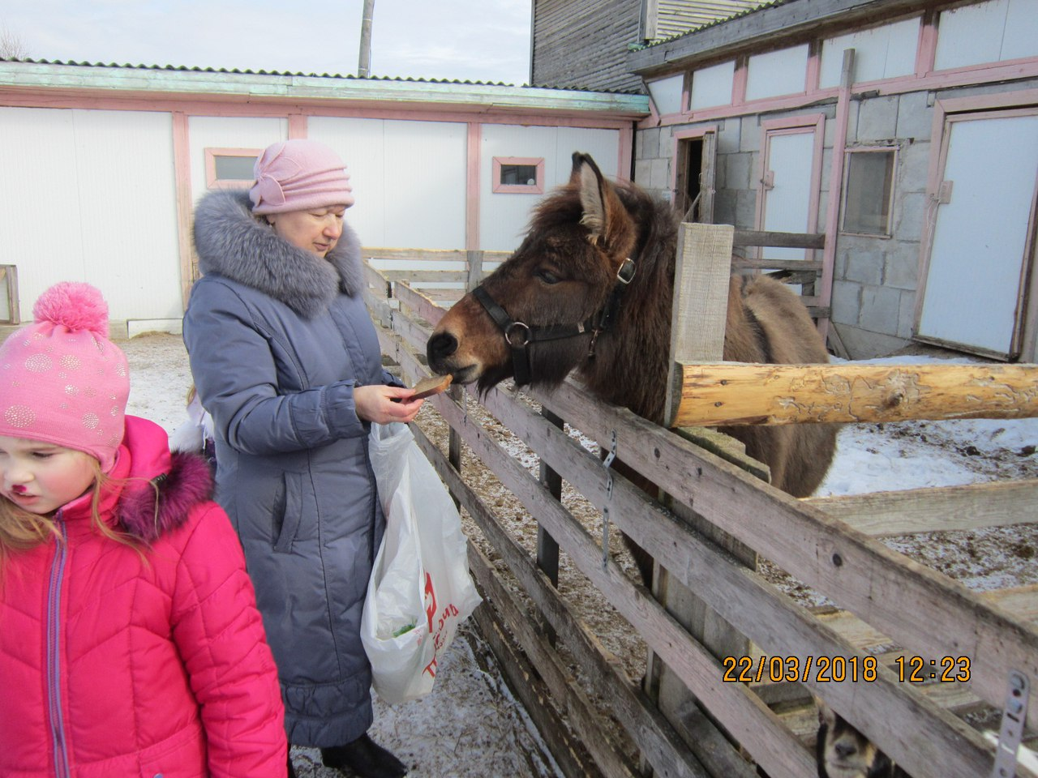

Slide 84
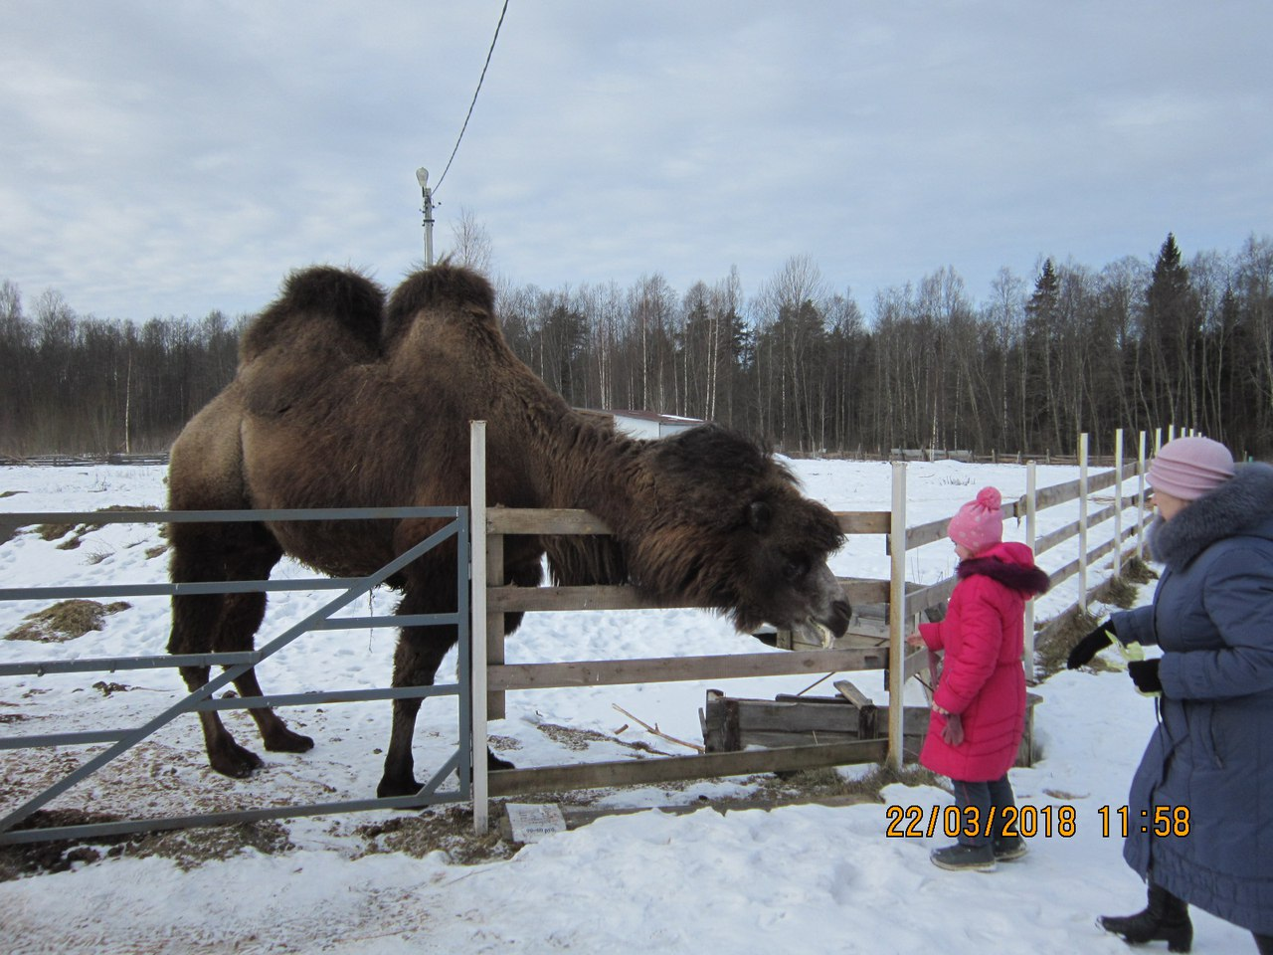

Slide 86
Экскурсия в Музей фарфоровой чашки п.Пролетарий

Slide 89
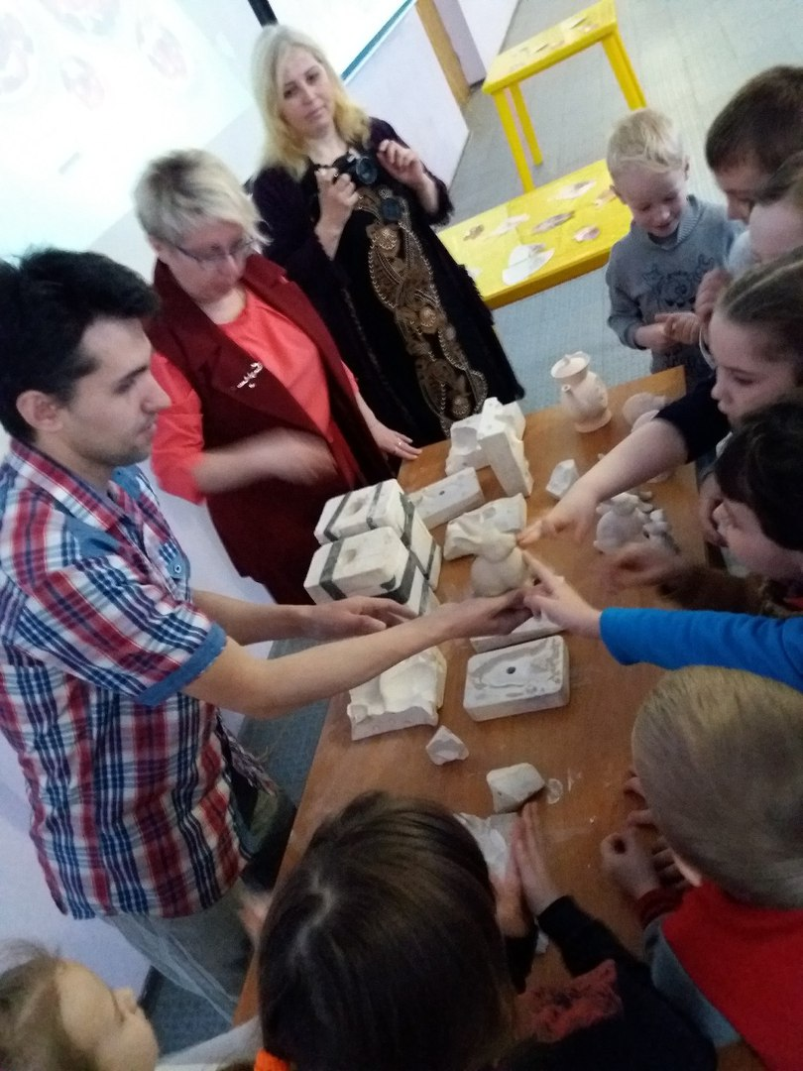

Slide 91
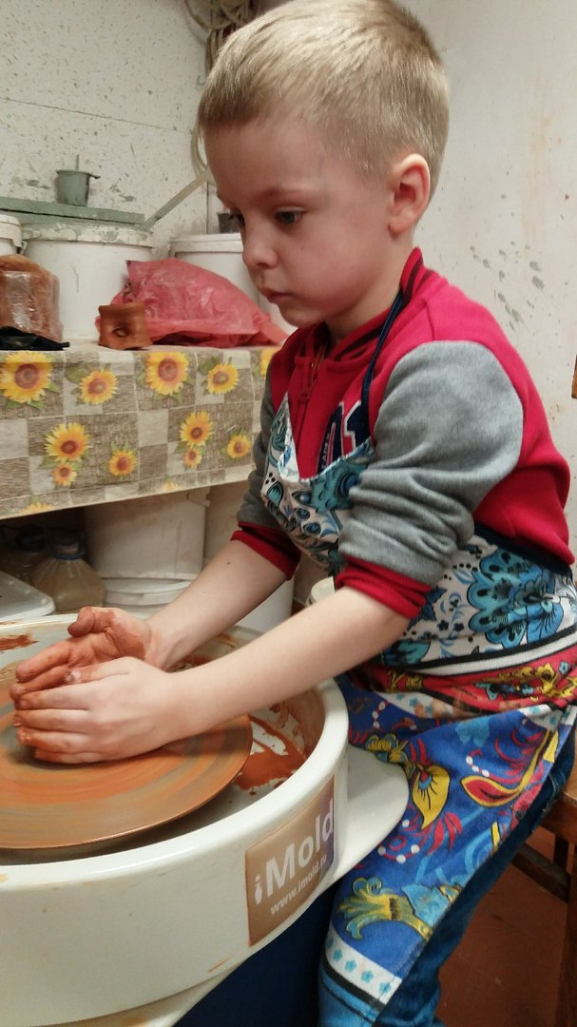

Slide 93
Экскурсия к памятнику Герасименко, Красилову, Черемнову

Slide 95
Экскурсия на теплоходе по реке Волхов к озеру Ильмень

Slide 99
Наш долгосрочный проект «Великий Новгород – малая Родина» завершился долгожданным путешествием на теплоходе «Садко» по реке Волхов.
Ребята отправились до озера Ильмень.
Закончилось путешествие праздничной дискотекой на теплоходе.

Slide 100
Спасибо за внимание!

